Slide 1
ПРОЕКТ «ЗДОРОВЫЕ НОЖКИ»
Актуализация коррекционной работы
по профилактике плоскостопия
в среднем дошкольном возрасте

Slide 2
плоскостопие
это достаточно серьезное ортопедическое заболевание, которое значительно нарушает функцию всего опорно-двигательного аппарата человека, негативно влияет на его общее самочувствие, снижает выносливость к физическим нагрузкам, ухудшает работоспособность и настроение. Чаще всего оно начинается в детском возрасте наряду с другими отклонениями в костно-мышечном аппарате. При этом заболевании резко ухудшается опорная функция ног, изменяется положение таза и позвоночника, затрудняются движения, которые приводят и к нарушению осанки.

Slide 3
Отпечатки стоп у детей:
а - нормальная стопа, б - плоская стопа.

Slide 4
ЦЕЛЬ ПРОЕКТА. Создание системы мероприятий по профилактике плоскостопия на базе средней группы в ДОУ.
ЗАДАЧИ ПРОЕКТА.
Создание предметно – развивающей среды в группе, физкультурной площадке и на участке детского сада.
Создание комплекса профилактических упражнений.
Приобщение родителей к коррекционной работе в домашних условиях.

Slide 5
Первые симптомы плоскостопия вы можете заметить и сами:
обувь стоптана и изношена с внутренней стороны
ноги быстро утомляются при ходьбе и работе на ногах
появляется усталость и боли в ногах к концу дня, судороги, чувство тяжести, отечность
нога словно выросла - приходится покупать обувь на размер больше (особенно по ширине)
стопа стала широкой настолько, что уже не влезает в туфли.

Slide 6
Осложнение при плоскостопии:
Боли в стопах, коленях, бедрах, спине
Неестественная «тяжелая» походка и осанка, косолапее при ходьбе
Непропорционально развитые или недоразвитые мышцы ног
Заболевания самой стопы (деформация 1-го пальца стопы - "косточка" на большом пальце, искривление пальцев стопы, пяточные шпоры, мозоли).
Болезни коленных суставов
Болезни позвоночника (остеохондроз, искривления, грыжи межпозвоночных дисков, радикулит)
Плоскостопие предрасполагает к развитию вросшего ногтя.

Slide 7
Тяжесть заболевания плоскостопием может быть различной.
Простое плоскостопие — это 1-я стадия заболевания. Стопа представляется уплощенной, что хорошо бывает видно со стороны внутреннего продольного свода. Боли становятся более постоянными, отмечается усталость при ходьбе, утрачивается эластичность походки.
Комбинированное плоскостопие — следующая, 2-я стадия болезни. Своды стопы исчезают, стопа распластана. Боли в стопах постоянные, они распространяются на голень (от перенапряжения мышц) и коленный сустав (от неправильной нагрузки при ходьбе). Отмечается значительное затруднение ходьбы.

Slide 8
Стадии плоскостопия

Slide 9
ПРОГНОЗИРОВАНИЕ РЕЗУЛЬТАТОВ ПРОЕКТА.
Реализация данного проекта позволит качественно улучшить состояние здоровья детей. Постоянный контроль и мониторинг позволит своевременно выявить отклонение в развитии стопы и обратиться к специалисту.
Дополнительная стимуляция работы стоп позволит закалить детей, воздействовать на укрепление иммунитета, стимулировать биологически активные
точки на стопе, совершенствовать развитие речи, повышать уровень общей работоспособности и сопротивления различным инфекциям.
Систематические коррекционные упражнения укрепят свод стопы, а включённость родителей в этот процесс позволит значительно повысить степень мотивации и заинтересованности детей в положительном результате

Slide 10
профилактика
Велико значение для профилактики плоскостопия правильно подобранной обуви. Она должна быть по ноге. Детская обувь имеющая совершенно плоскую подошву, без изгиба для свода стопы, и тем самым деформирует ступные мышцы ног, ведет к уплощению стопы. Детям нужна обувь на небольшом каблуке высотой 5-8 мм., с упругой стелькой, крепким задником.

Slide 11
Предупредить плоскостопие можно подбором специальных упражнений, способствующих развитию и укреплению мышц голени, стопы и пальцев. Наибольший эффект оказывают упражнения, если их выполнять босиком и по возможности и несколько раз в день: утром, как только ребенок встал с постели и после дневного сна.

Slide 12
Комплекс упражнений способствующих профилактике плоскостопия.

Slide 13
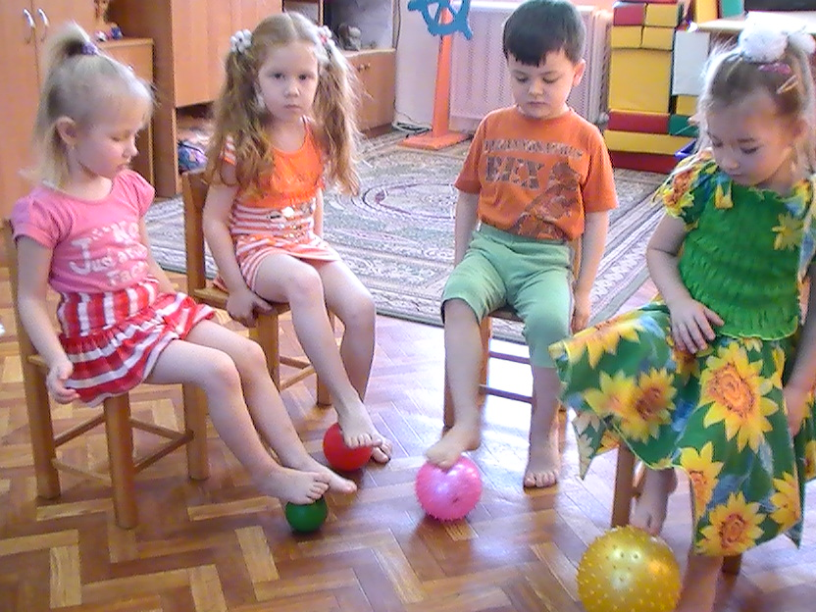
«Каток»
.

Slide 14
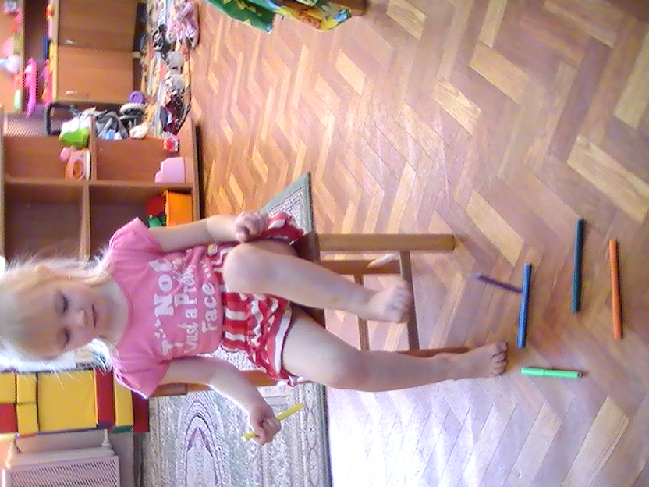
«Сборщик»

Slide 15
«Окно»

Slide 16
«Разбойник»

Slide 17
«Художник»

Slide 18
«Серп»

Slide 19
«Мельница»

Slide 20
«Барабанщик»

Slide 21
«Весёлые прыжки»

Slide 22
«Носильщик»

Slide 23
«Рыбка»

Slide 24
«Петушки»

Slide 25
Распространение результатов.
Данный проект достаточно универсален и прост в применении, он может быть использован в любом другом дошкольном учреждении. Проект не несёт в себе больших финансовых затрат и не требует специальных помещений, к тому же удачно вписывается в современное зонирование пространства в группах детского сада.

